Slide 1
C’est Debbia qui nous guide
À Seraing,
Au départ de la mare aux joncs.
Le 21 octobre 2023.

Slide 2
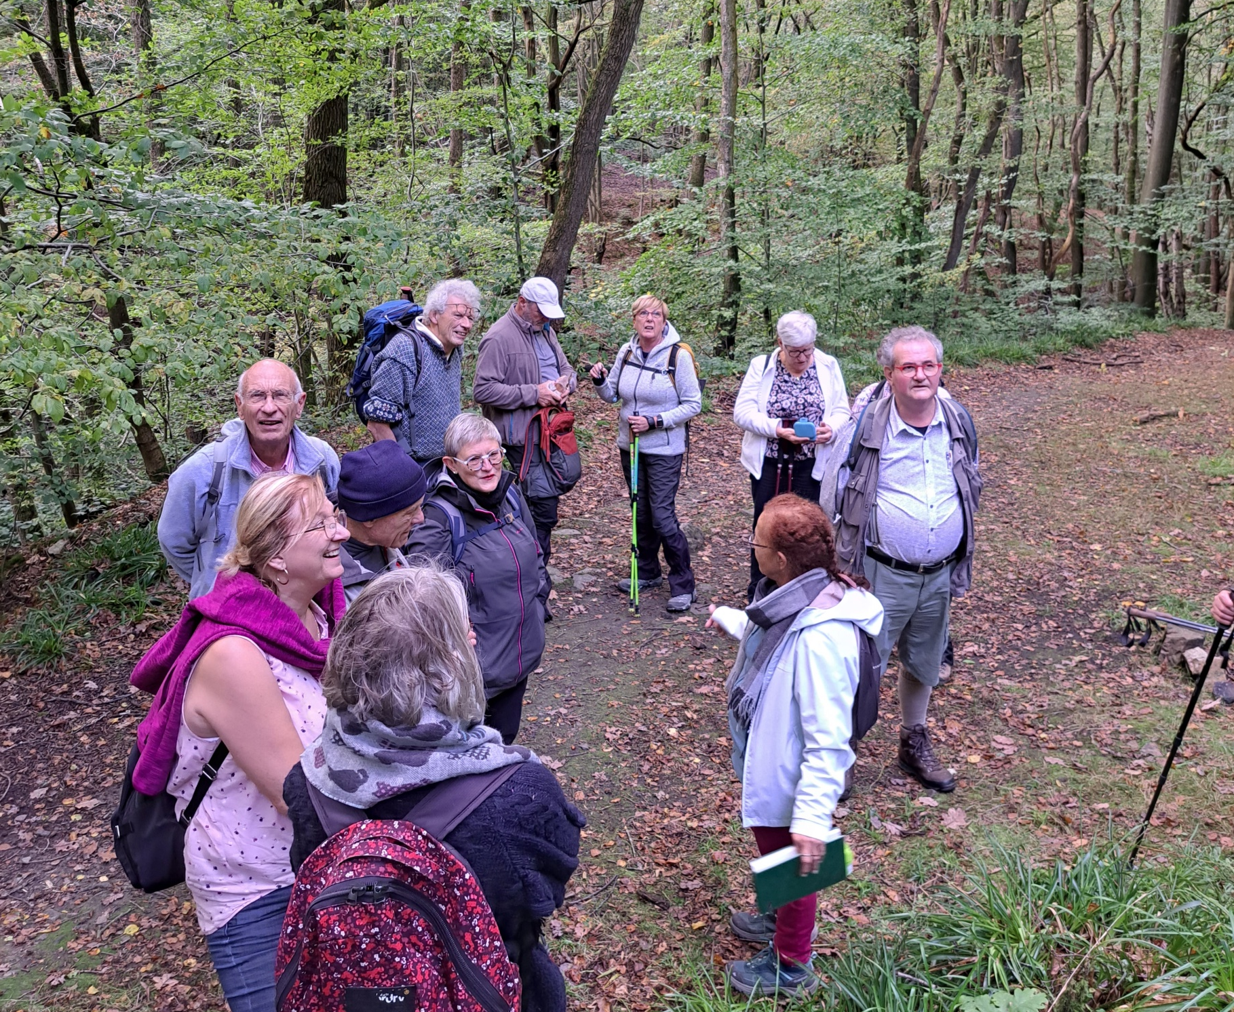

Slide 3
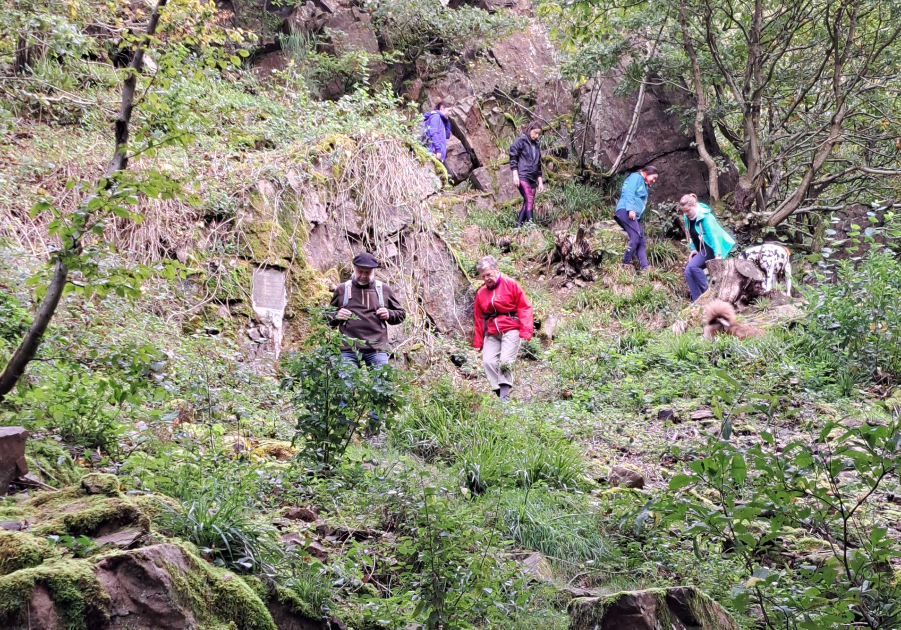

Slide 4
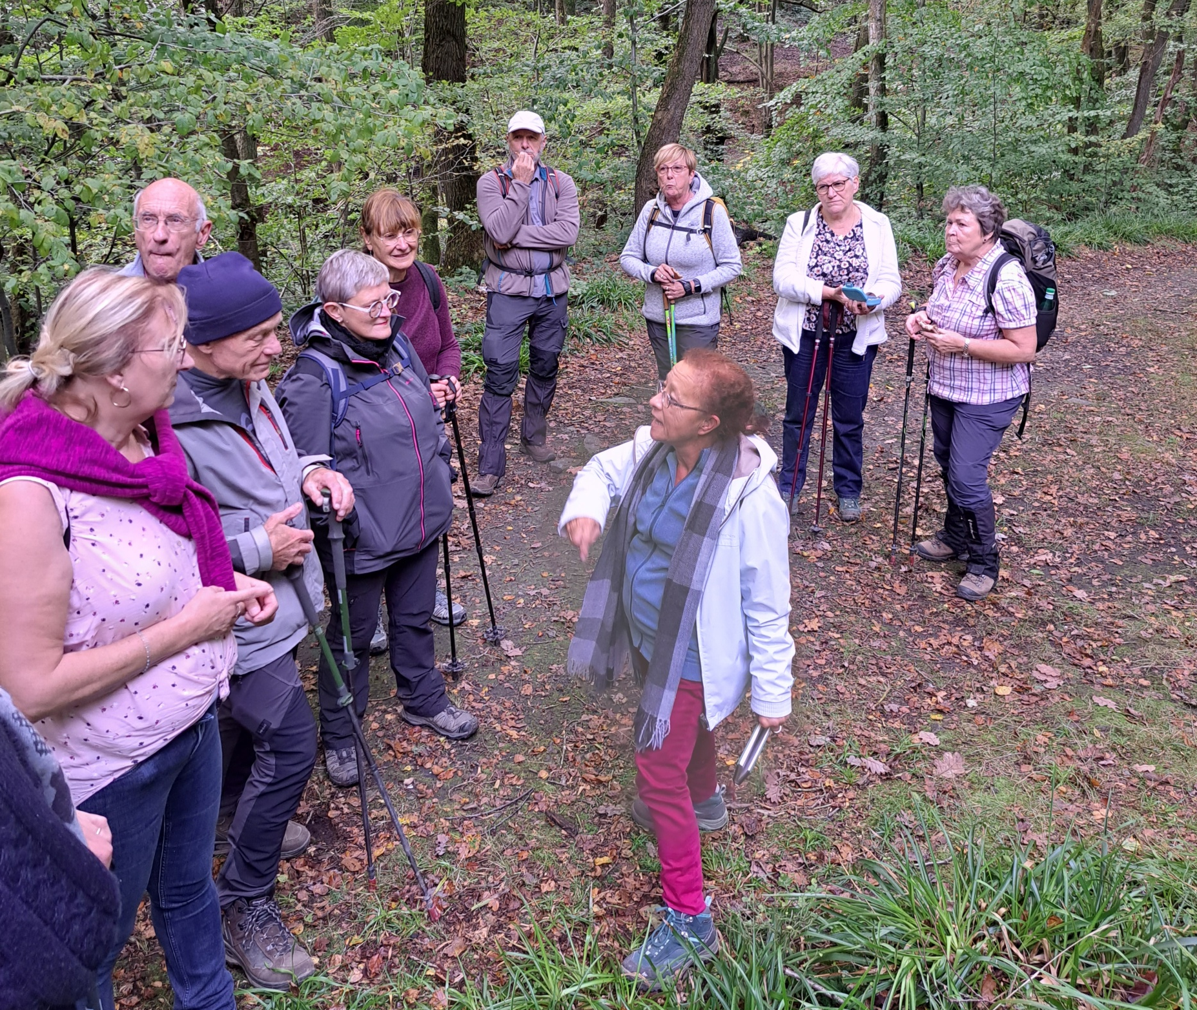

Slide 5
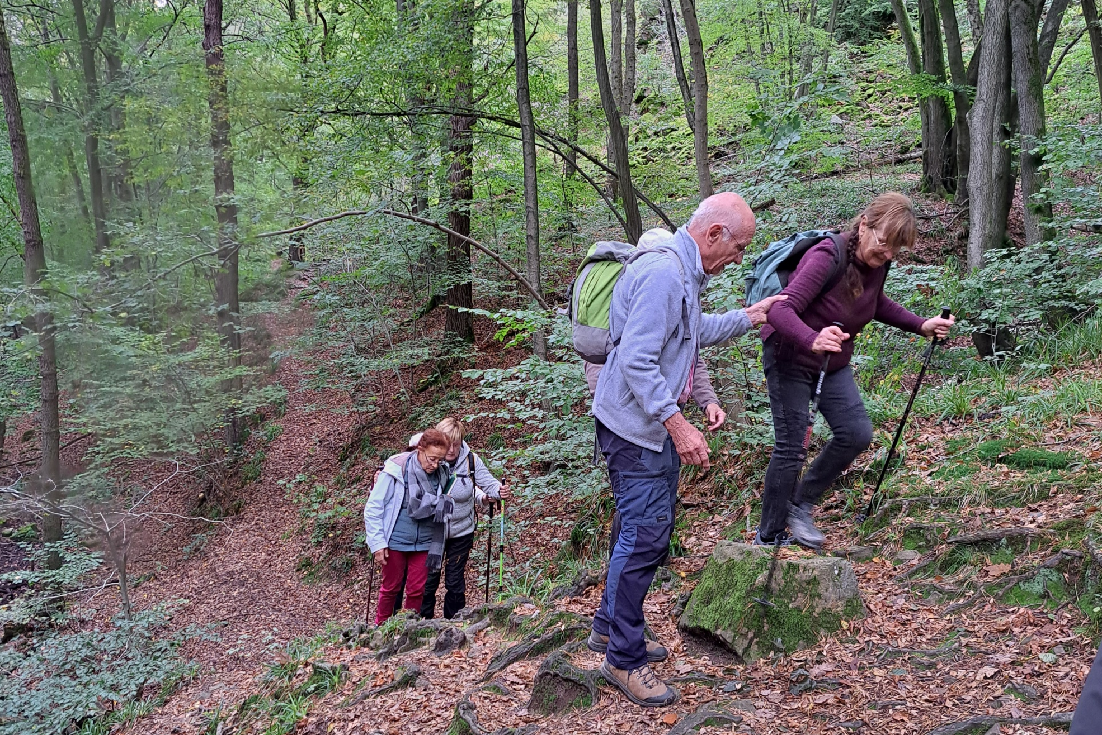

Slide 6
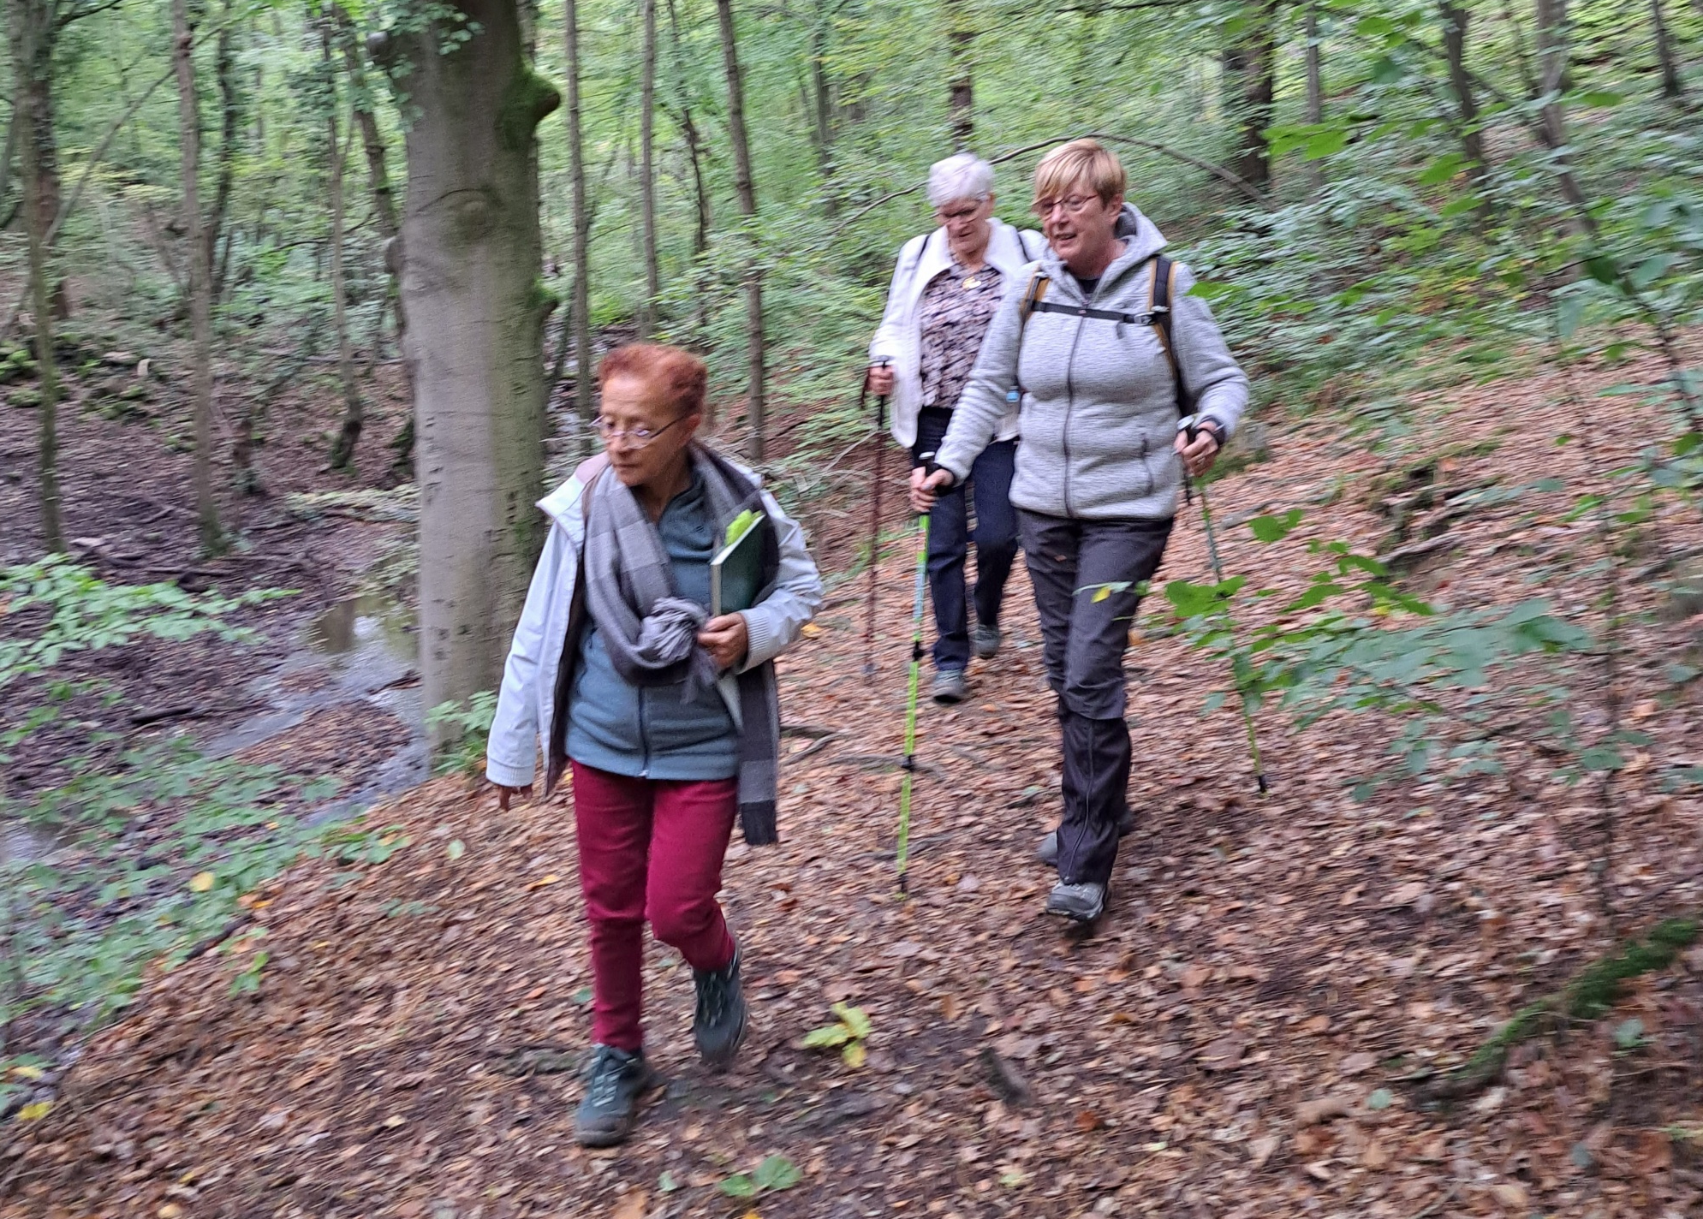

Slide 7
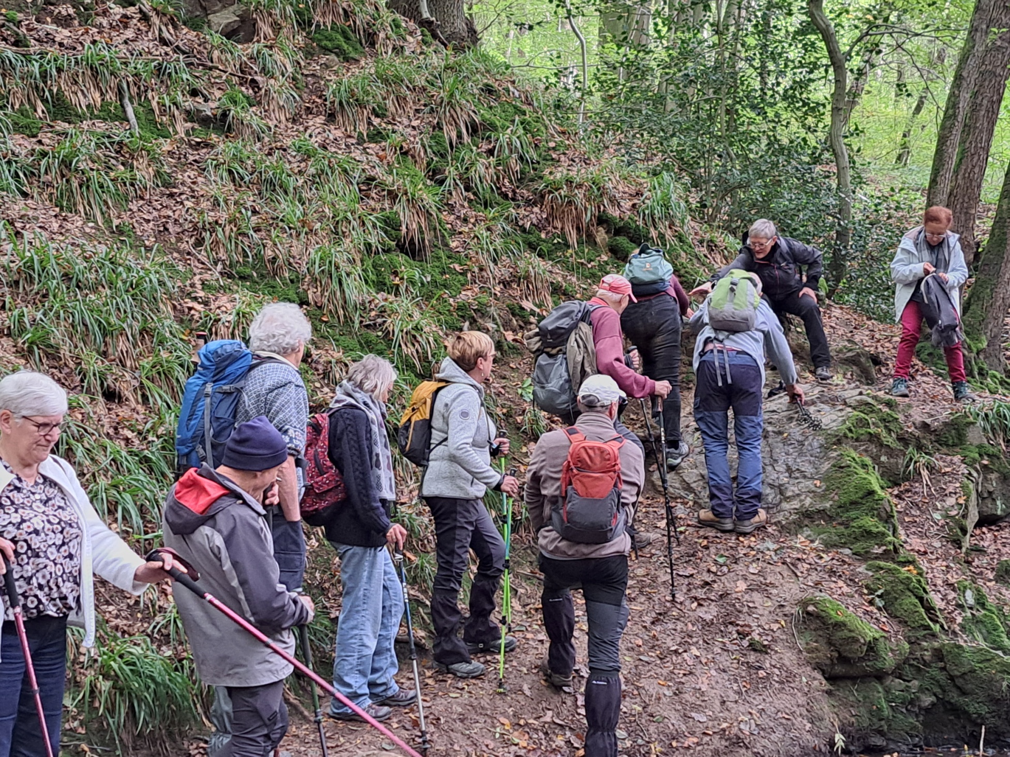

Slide 8
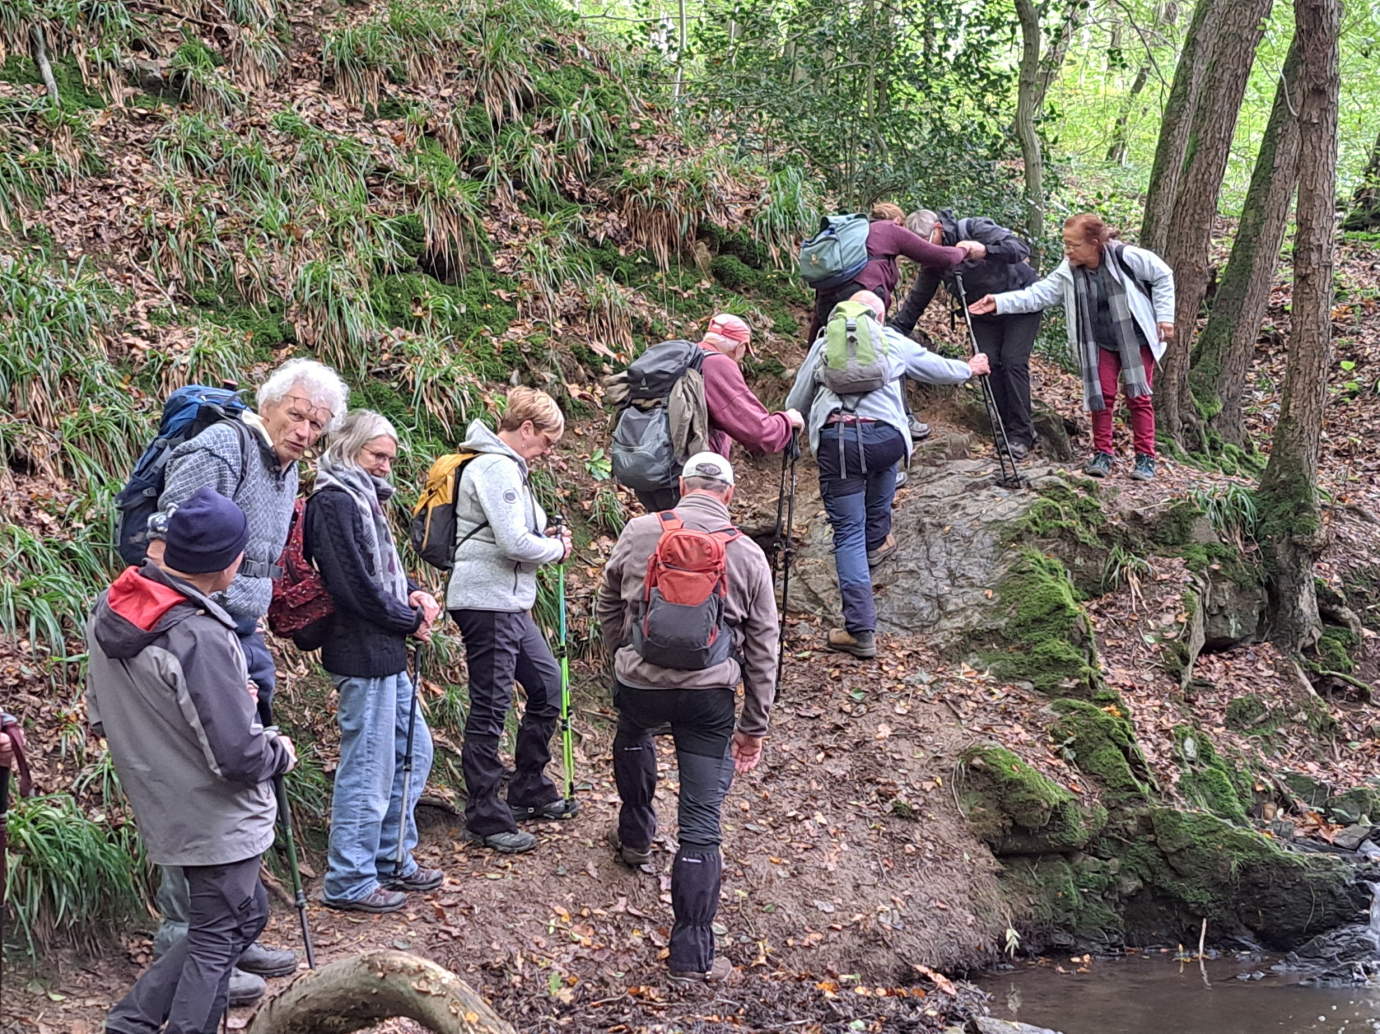

Slide 9
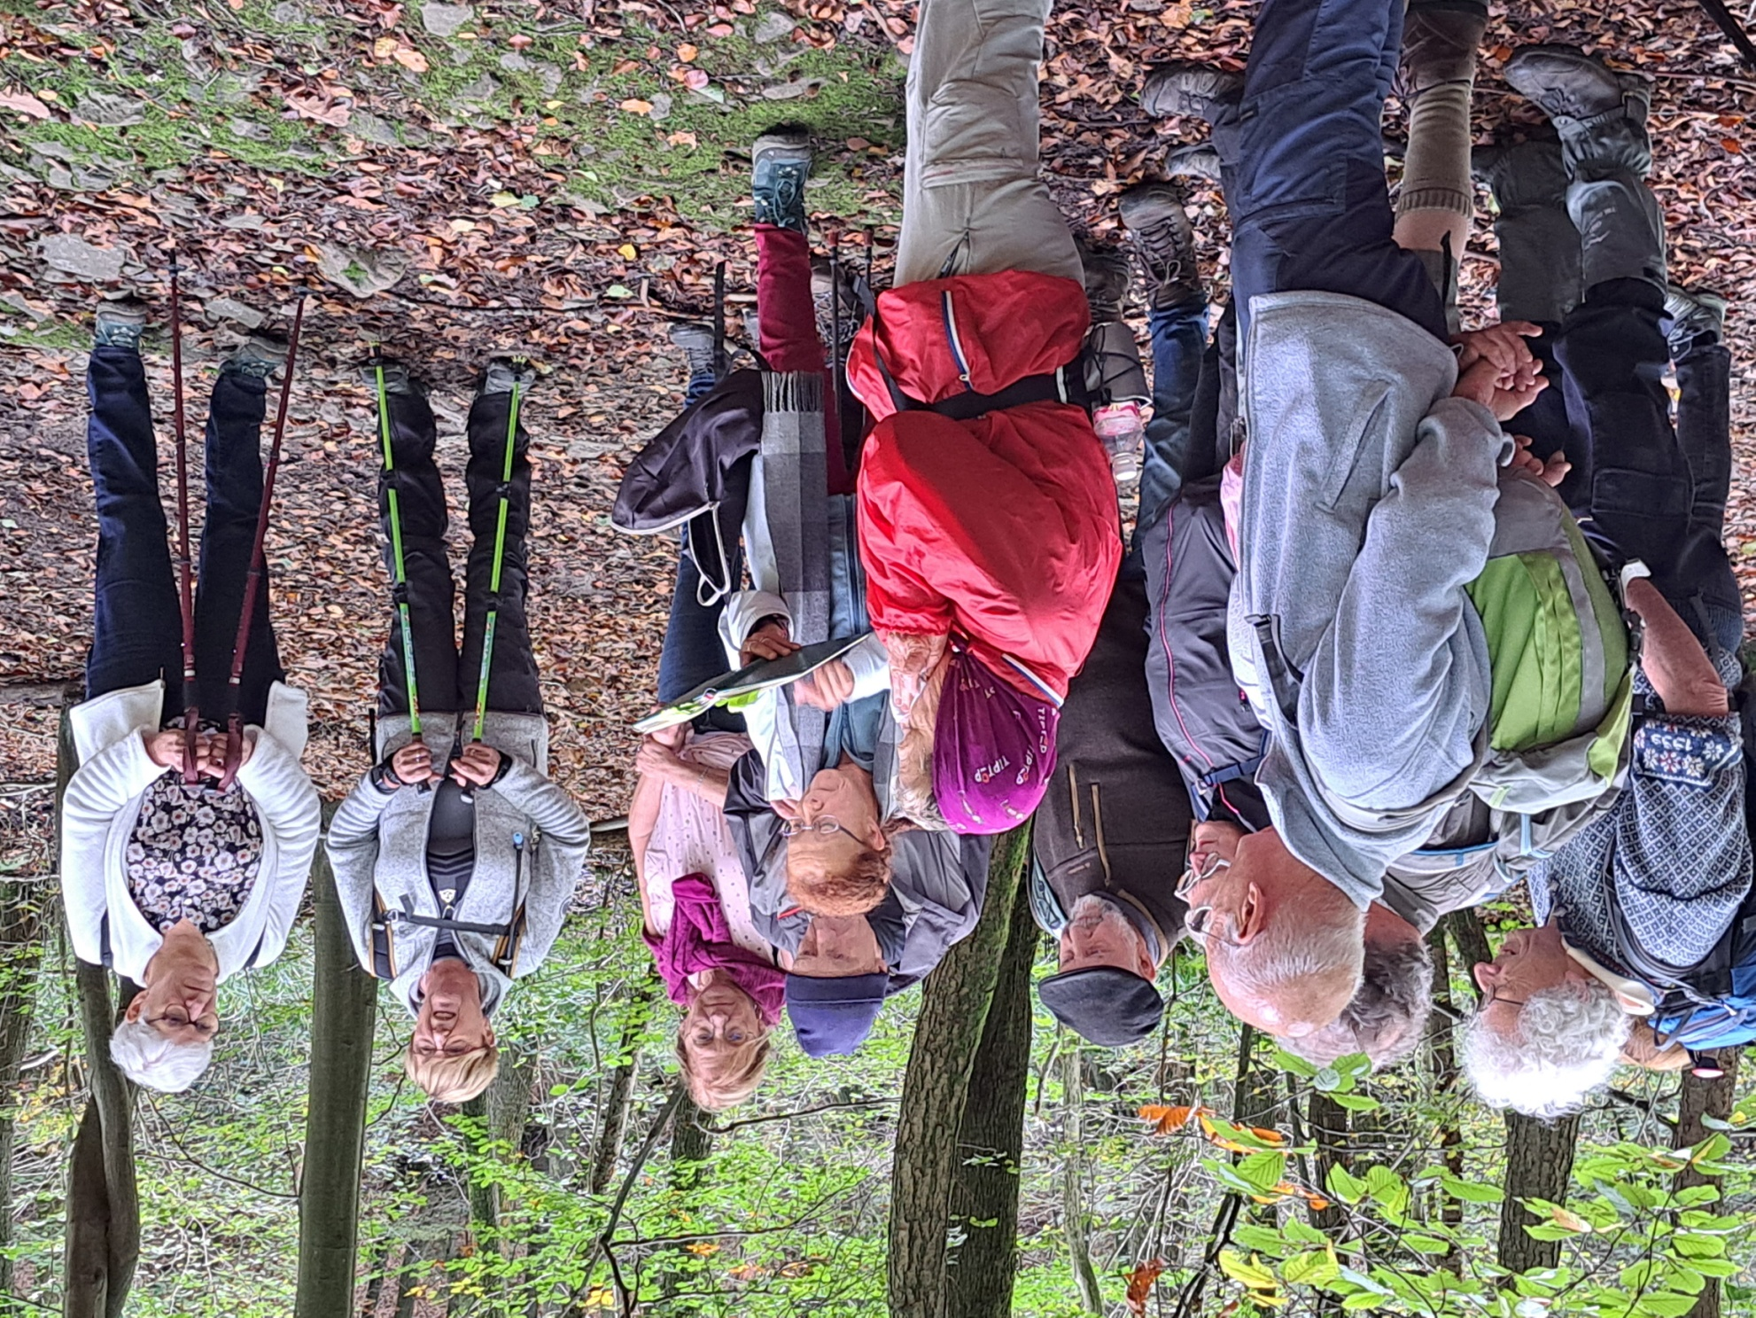

Slide 10
MERCI DEBBIA !
A LA SEMAINE PROCHAINE !

